Slide 1
ТЕМА УРОКА:
«Новогодние традиции» (46 урок)
Раздел : «Традиции и празднование Нового года, Наурыза и Рождества»
7 класс с казахским языком обучения

Slide 2
Цели урока:
7.2.5.1 – участвовать в диалоге, обмениваясь мнениями по предложенной теме;
7.4.3.1- представлять информацию в виде таблицы, схемы, диаграммы, графика;
7.5.1.1 – использовать прилагательные в соответствующих формах.

Slide 3
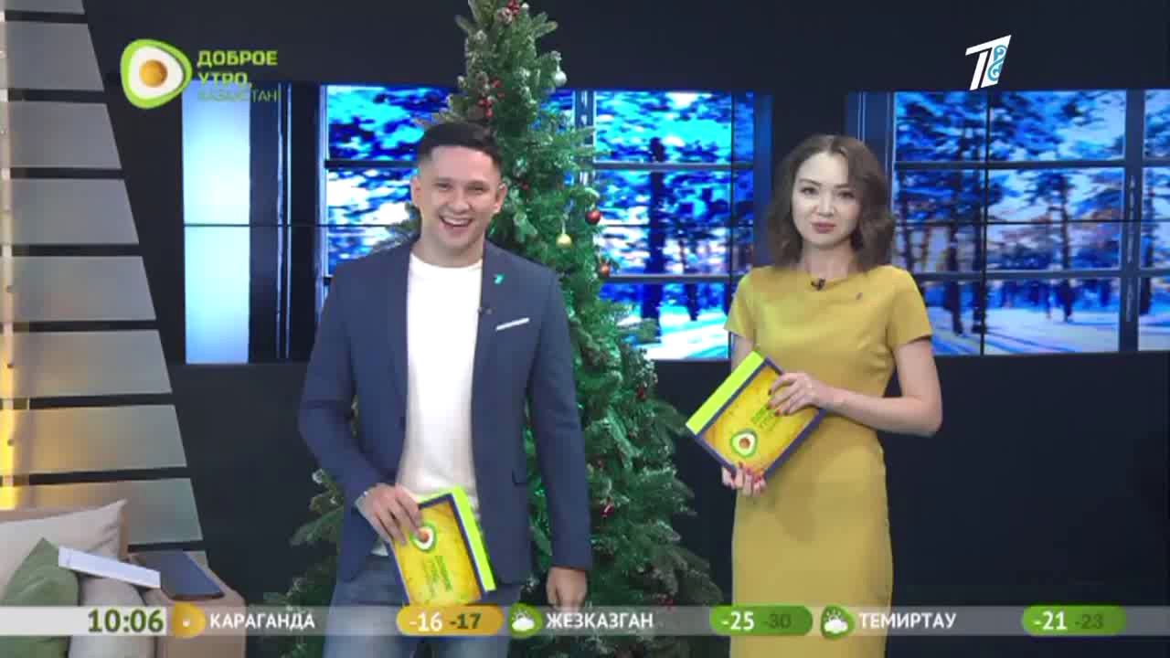

Slide 4

Задание 1.
Стратегия «Синквейн»
тема: «Традиция»

Slide 5
Проверь себя!
1.традиция;
2.семейная, национальная;
3.соблюдается, сохраняется, передается;
4.традиция передается из поколения в поколение;
5.наследие.

Slide 6
Задание 2. Работа с текстом
Прочитайте и озаглавьте текст
1. Во Вьетнаме Новый год обычно начинается в феврале. Местные жители зажигают свечи перед изображением Духа домашнего очага, а также ставят сладкие блюда. Вьетнамцы считают, что Бог плавает на спине карпа, поэтому в праздник они покупают живого карпа и потом выпускают его в реку или пруд. Кроме того, во Вьетнаме к Новому году обязательно надо купить шляпу. На базарах продаются шляпы различных фасонов и расцветок. К шляпам на Востоке особое отношение. Шляпа является там символом власти и обязательным атрибутом гардероба большого начальника.
2. В Корее к Новому году на ёлочных базарах продают не ёлки, а персиковые ветки и деревца, символизирующие наступление весны.
Красочные обряды сопровождают празднование Нового года на Востоке. Неумолкаемый треск петард изгоняет злых духов, чтобы они ничем не омрачали праздник. Празднование Нового года, как правило, продолжается несколько дней. На второй день надо обязательно посетить родителей и близких родственников, а на третий день не забыть зайти к учителю и поздравить его.

Slide 7
Ответьте на вопросы
Стратегия «Тонкие и толстые вопросы»
Где Новый год начинается в феврале?
Зачем местные жители зажигают свечи перед изображением Духа домашнего очага?
Почему на Новый год вьетнамцы покупают шляпы?
Что в Корее к Новому году продают на ёлочных базарах?
Что символизируют персиковые ветки и деревца?
С какой целью корейцы взрывают петарды?
Какие обязательные действия должны совершить корейцы после празднования Нового года?

Slide 8
Дескрипторы:
- выразительно читает текст;
- озаглавливает текст;
- отвечает на вопросы;
- выражает свое мнение.

Slide 9
Проверь себя!
Как встречают Новый год во Вьетнаме и Корее
Во Вьетнаме Новый год начинается в феврале.
Потому что считают его хранителем семейного очага.
Потому что шляпа символизирует власть и считается обязательным атрибутом гардероба большого начальника.
4. В Корее к Новому году на ёлочных базарах продают персиковые ветки и деревца.
5. Персиковые ветки и деревца символизируют наступление весны.
6. Корейцы считают, неумолкаемый треск петард изгоняет злых духов, чтобы они ничем не омрачали праздник.
7. На второй день после празднования Нового года надо обязательно посетить родителей и близких родственников, а на третий день не забыть зайти к учителю и поздравить его.

Slide 10
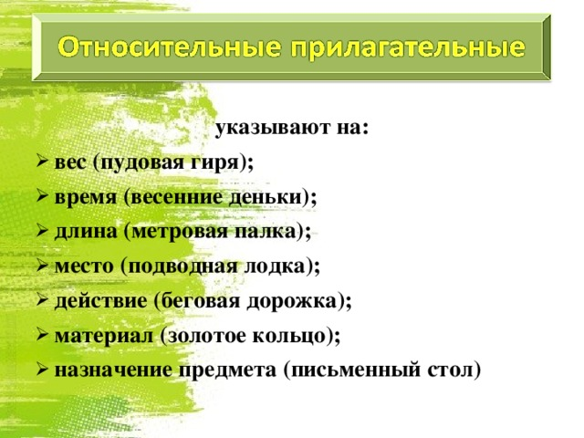
Изучение нового материала.
Стр 147 Задание 271
Сравните имена прилагательные. Подумайте, какие из них обозначают материал, из которого сделан предмет; указывают на местонахождение предмета; отношение ко времени; назначение предмета.
Вывод: эти прилагательные называются относительными
2.Стратегия «Информация»
Относительные прилагательные обозначают такой признак предмета, который не может быть в предмете в большей или меньшей степени.
Относительные прилагательные не имеют краткой формы, степеней сравнения, не сочетаются с наречием очень, не имеют антонимов.
Относительные прилагательные изменяются по падежам, числам и родам (в ед. числе).
Изучение нового теретического материала
Стратегия «Информация»

Slide 11
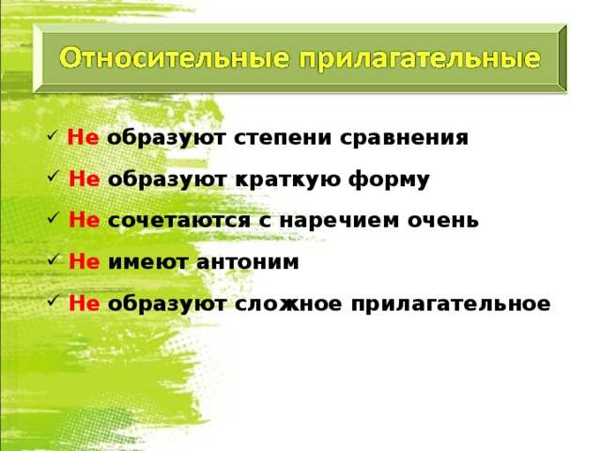
Изучение нового материала.
Стр 147 Задание 271
Сравните имена прилагательные. Подумайте, какие из них обозначают материал, из которого сделан предмет; указывают на местонахождение предмета; отношение ко времени; назначение предмета.
Вывод: эти прилагательные называются относительными
2.Стратегия «Информация»
Относительные прилагательные обозначают такой признак предмета, который не может быть в предмете в большей или меньшей степени.
Относительные прилагательные не имеют краткой формы, степеней сравнения, не сочетаются с наречием очень, не имеют антонимов.
Относительные прилагательные изменяются по падежам, числам и родам (в ед. числе).
Изучение нового материала
Стратегия «Информация»

Slide 12
Задание № 3.
Задание 3
Упражнение 271. Заполните «Графический органайзер», определив, какие относительные прилагательные обозначают материал, из которого сделан предмет; какие указывают на местонахождение предмета; какие обозначают отношение ко времени; назначение предмета.

Slide 13

Стратегия “Графический органайзер”
Относительные прилагательные
Обозначают материал, из которого сделан предмет
Указывают на местонахождение предмета
Отношение ко времени
Назначение предмета

Slide 14
Дескрипторы:
-заполняет “Графический органайзер”;
- определяет принадлежность относительных прилагательных к указанным группам.

Slide 15
Проверь себя!
Относительные прилагательные
Обозначают материал, из которого сделан предмет
Глиняная фигурка, шоколадная конфета, стеклянная игрушка
Указывают на местонахождение предмета
Восточная страна, ёлочный базар
Отношение ко времени
Зимние каникулы, новогодний праздник, новогодний подарок
Назначение предмета
Обеденный стол

Slide 16

Рефлексия:
Стратегия «З –Х - У»
Знаю….
Хочу знать…..
Узнал……

Slide 17
Итоги урока:
- узнали о новогодних традициях разных народов;
- составляли синквейн;
участвовали в диалоге, используя стратегию «Тонкие-толстые» вопросы;
- заполняли схему «Относительные прилагательные»;
- научились различать качественные и относительные прилагательные.

Slide 18
Задание для обратной связи:
Подготовьте и защитите презентацию на тему «Новогодние традиции»

Slide 19

Баршаға қолжетімді, сапалы білім!
Үш тілді
Цифрлы Қазақстан
Нәтижелі
Қол
жетімді
Дербес оқыту
Тиімді
Білімді бағалау
Заманауи технология
Качественное образование,
доступное всем!

